Slide 1
স্বা
গ
ত

Slide 2
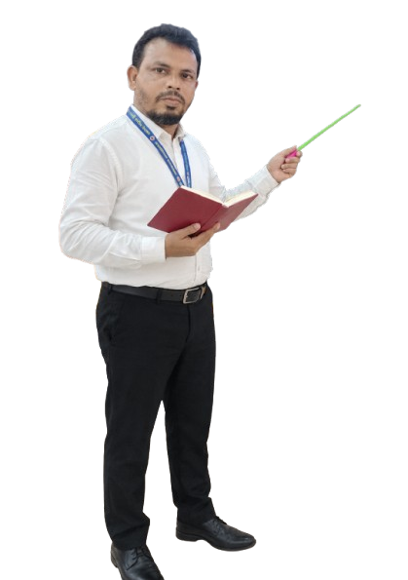

শ্রেণিঃ দ্বিতীয়
বিষয়ঃ আমার বাংলা বই
পাঠঃ ০৯
শিরোনামঃ দেখে বুঝে কাজ করি
পাঠ্যাংশঃ হাত ধুই। পরিচ্ছন্ন থাকি।
পৃষ্ঠাঃ 20
পিরিয়ডঃ ০৩
মোঃ কয়েছ আহমদ
সহকারী শিক্ষক
মোহাম্মদপুর এ. গফুর সপ্রাবি
দক্ষিণ সুরমা, সিলেট।
মোবাইল: 01710504502

Slide 3
ছাপা,হাতের লেখা বা ডিজিটাল ডিভাইসে শব্দ ও বাক্য পড়তে পারবে।
ছাপা,হাতের লেখা বা ডিজিটাল ডিভাইসে নির্দেশক চিহ্ন দেখে অনুসরণ
করতে পারবে।
অনুরোধসূচক বাক্য লিখতে পারবে।

Slide 4

চলো একটা ভিডিও দেখি

Slide 5
পূর্ব জ্ঞান যাচাই
তোমরা কখন কখন এবং কীভাবে হাত ধোও?
শিক্ষার্থীদের উত্তর শুনবেন।
সঠিক উত্তর দিতে সহায়তা করবেন।

Slide 6

নিচের ছবিটিতে কি দেখতে পাচ্ছি
এটি দ্বারা কী বুঝানো হয়েছে?

Slide 7
নিচের ছবিটি দ্বারা কী বুঝানো হয়েছে?
এটি একটি সংকেত

Slide 8
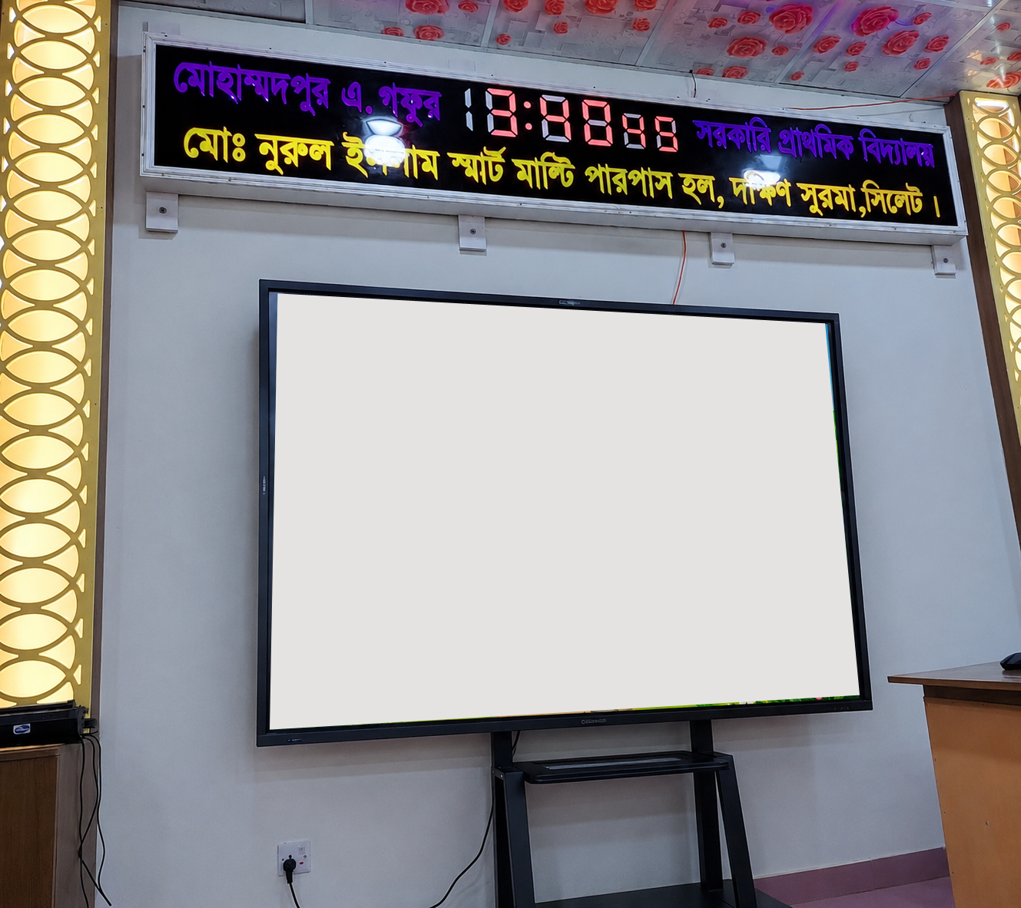
আজকের পাঠ
দেখে বুঝে কাজ করি
হাত ধুই। পরিচ্ছন্ন থাকি।

Slide 9
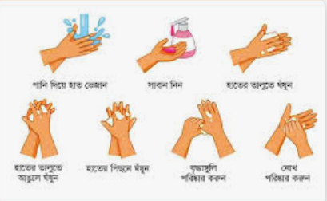
চলো ,হাত ধোয়ার সঠিক নিয়ম দেখি

Slide 10
এই সংকেতটি কেউ কোথায় দেখেছো?
শিক্ষার্থীরা উত্তর দেয়ার চেষ্টা করবে
টয়লেটের সামনে, বেসিনের সামনে।

Slide 11
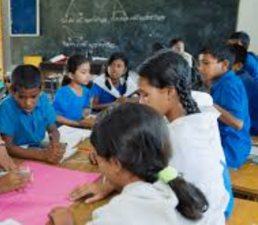
শিক্ষার্থীরা ৪টি দল করবে।শিক্ষার্থীরা হাত ধুই,পরিচ্ছন্ন থাকি। একটি সংকেত আঁকবে। শিক্ষার্থীরা সংকেত টি এঁকে স্কুলের বেসিনের পাশে লাগিয়ে দিবে।

Slide 12

শিক্ষার্থীরা একে অন্যকে হাত ধোয়ার নিয়ম দেখাবে।

Slide 13
শুন্যস্থান পূরণ করঃ
পরিচ্ছন্ন
হাত ধুই। ________ থাকি।

Slide 14
চলো পড়ি
হাত ধুই। পরিচ্ছন্ন থাকি।

Slide 15
হাত ধুই। পরিচ্ছন্ন থাকি।
(বাক্যটি এক পৃষ্টা ভরে খাতায় লিখি।)

